Slide 1

ASSEMBLEA DEI SOCI 2024
Venerdì 6 Dicembre 2024, ore 16:30

Slide 2
Ordine del Giorno:
1. Comunicazioni.
2. Resoconto delle principali attività svolte nel 2024.
3. Consegna delle medaglie ai Soci venticinquennali e cinquantennali.
4. Ammissione nuovi Soci.
5. Presentazione, discussione, approvazione del Bilancio di Previsione per l’anno 2025.
6. Concorso fotografico 2024 “Il mio Appennino”.
7. Premiazione del concorso Premio di Laurea 2024.
8. Consegna del nuovo pin societario ai Soci
9. Varie ed eventuali.

Slide 3
CONSIGLIO DIRETTIVO
Paolo Zannini – Presidente
Federica Calvi – Tesoriera
Lucrezia Mola – Segretaria
Ivano Ansaloni
Fabrizio Buldrini
Aurora Pederzoli
Giovanni Tosatti – Redattore «Atti»
Dal 19/1/2024 al 14/11/2024 si è riunito 6 volte
con una presenza media dell’85% dei Consiglieri

Slide 4
ATTIVITÀ SVOLTE 1
Presenza alle riunioni dell’Unione Società Centenarie (Zannini è nel Consiglio Direttivo) ed alle manifestazioni dell’ Unione
Visita all’Assessore alla Cultura Comune di Modena
Implementazione e mantenimento della iscrizione al RUNTS
Realizzazione di spilletta societaria

Slide 5
ATTIVITÀ SVOLTE 2
Sottoscrizione di contratto con CNA
Gestione investimenti in fondo di riserva BPER
Riordino Biblioteca Sociale, in funzione di un auspicabile introduzione nei sistemi SBA e SBN
Verifica dell’attualità degli scambi di riviste con Enti omologhi
Espletamento pratiche ed inizio di ottenimento DOI su articoli degli Atti 2000-2023
Avvio pratiche indicizzazione SCOPUS degli Atti

Slide 6
ATTIVITÀ SVOLTE 3
Celebrazione del 500° anniversario di nascita di Gabriele Falloppia, in accordo con Biblioteca Estense ed Accademia di Scienze, Lettere ed Arti 18/4
Conferenza Prof. Pietro Baraldi «Scienza e Beni Culturali» 2/5
Organizzazione della Mostra Fotografica «Il mio Appennino» presso il Comune di Fanano e cerimonia di premiazione il 19/10
Conferenza Prof. Stefano Lugli, «Il gesso del sito UNESCO nell’arte» 14/11
Conferenza del Dott. Mauro Ferri, «Il Lupo in Italia: crisi, successo e criticità» 6/12

Slide 7
ATTIVITÀ SVOLTE 4
17 febbraio: in collaborazione con CIRS, gita a Conegliano veneto e Villa Maser, con pranzo
25 maggio: Festa di inizio estate. Visita guidata al Parco minerario di Baiso, con pranzo finale
21 settembre: in collaborazione con CIRS, gita alle Grotte di Frasassi ed al Museo di Genga - non effettuata
5 ottobre : visita guidata di Carpi, con cena
9 novembre: in collaborazione con CIRS, visita guidata al Museo Marconi di Pontecchio Marconi, con pranzo

Slide 8
ATTIVITÀ SVOLTE 5
Patrocinio BioMeeting
Patrocinio Entomodena
PUBBLICAZIONE VOL. CLV DEGLI ATTI
ORGANIZZAZIONE PREMIO FOTOGRAFICO 2024
ORGANIZZAZIONE PREMIO DI LAUREA 2024

Slide 9
SOCI VENTICINQUENNALI
… nessuno

Slide 10
SOCI CINQUANTENNALI
- Giancarlo Barozzi
- Franco Bellesia
- Bernardo Fratello
- Eriuccio Nora
Grazie !

Slide 11
AMMISSIONE NUOVI SOCI
Dott.ssa Benedetta CATELLANI
Dott. Pier Luigi DALLARI
Dott.ssa Lorenza PALLAVICINI
Dott. Gabriele SASSO
Dott.ssa Simona SIGHINOLFI

Slide 12
BILANCIO DI PREVISIONE 2025
ENTRATE (€)
Quote sociali | 2.000,00 €
Interessi da patrimonio | 1.000,00 €
Contributi da attività sociali | 1.000,00 €
Convenzione UNIMORE | 20.000,00 €
Totale (€) | 24.000,00 €

Slide 13
BILANCIO DI PREVISIONE 2025
USCITE (€)
Iscrizione Ordine dei Giornalisti, USPI, USCM | 500,00 €
Spese postali (invio volumi Atti a Soci e a Corrispondenti) | 350,00 €
Cancelleria e materiale tecnico (buste per invii ecc.) | 300,00 €
Assicurazione | 850,00 €
Spese bancarie | 800,00 €
Iniziative culturali | 2.000,00 €
Stampa volume “Atti” | 7.000,00 €
Affitto locali dell’Università | 11.000,00 €
Consulenza contabilità | 1.200,00 €
Totale (€) | 24.000,00 €

Slide 14


CONCORSO FOTOGRAFICO 2024
«Il mio Appennino»
in collaborazione con UNIMORE, Comune di Fanano, Gruppo Fotografico Lions Club
Commissione giudicatrice: Luca Forti (SNMMO),
Claudia Loeffelholz (FMAV), Mauro Mandrioli
(UNIMORE), Paola Guiducci (Comune di Fanano)
e Pietro Di Natale (Lions Club)

Slide 15
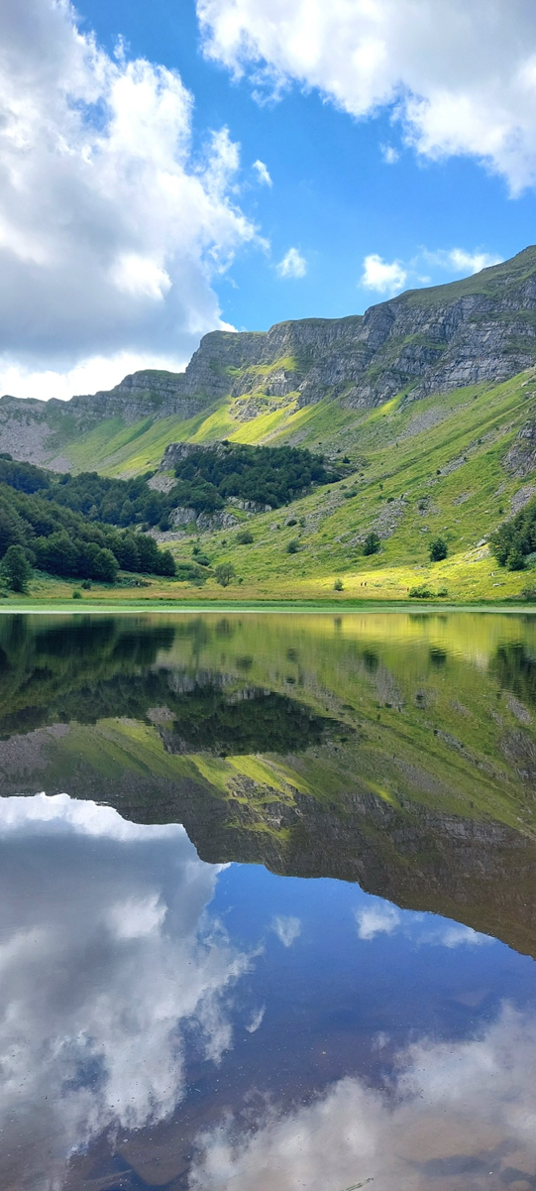
PRIMO PREMIO : SILVIA RUINI

Slide 16
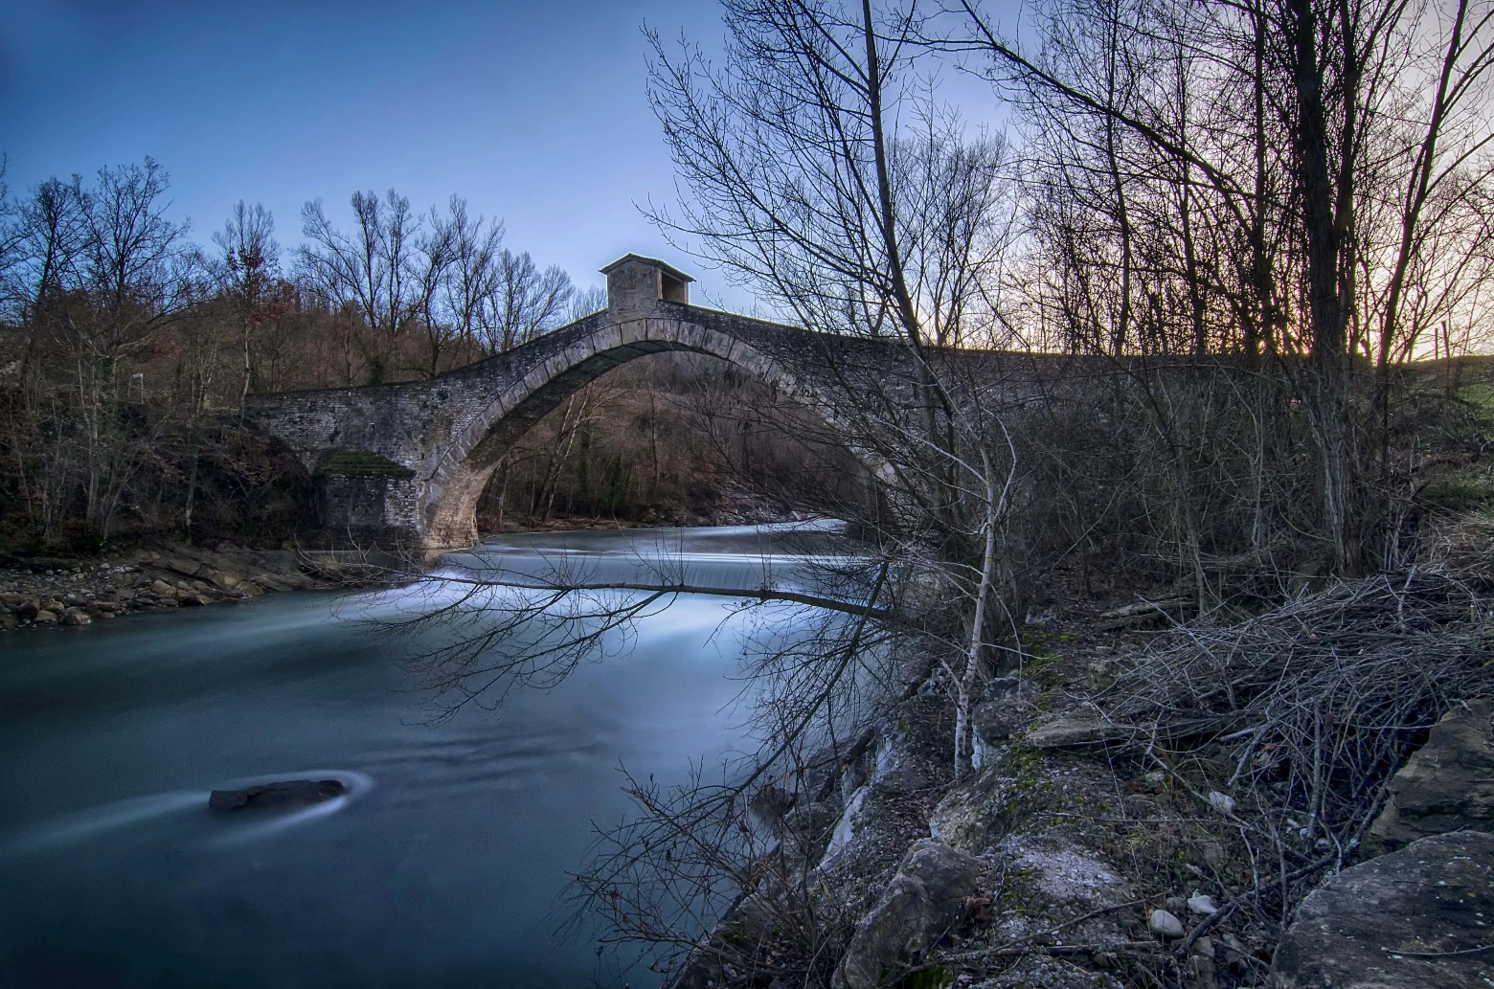
SECONDO PREMIO: GIOVANNI DALA

Slide 17
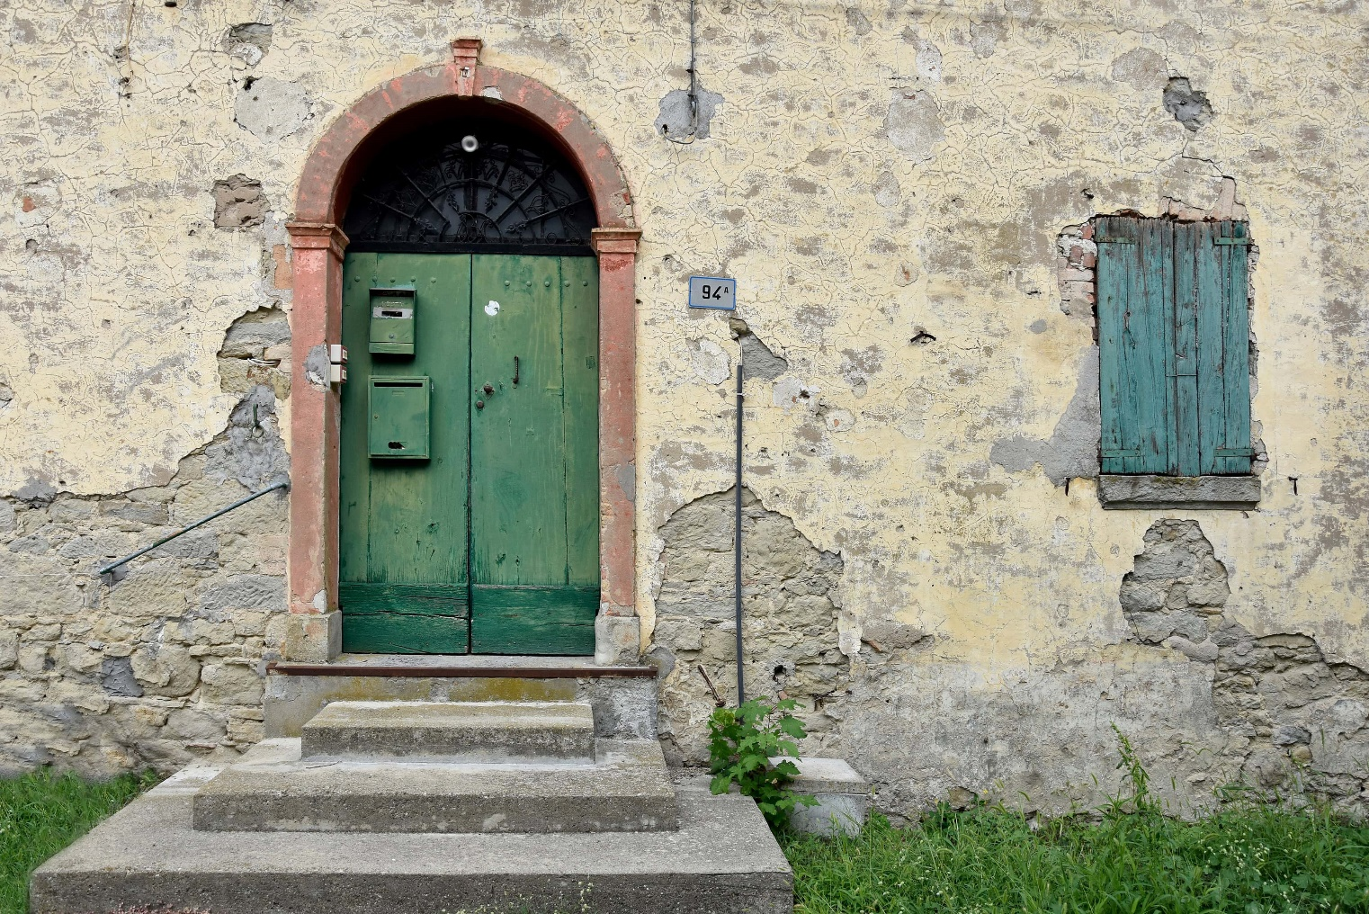

Slide 18
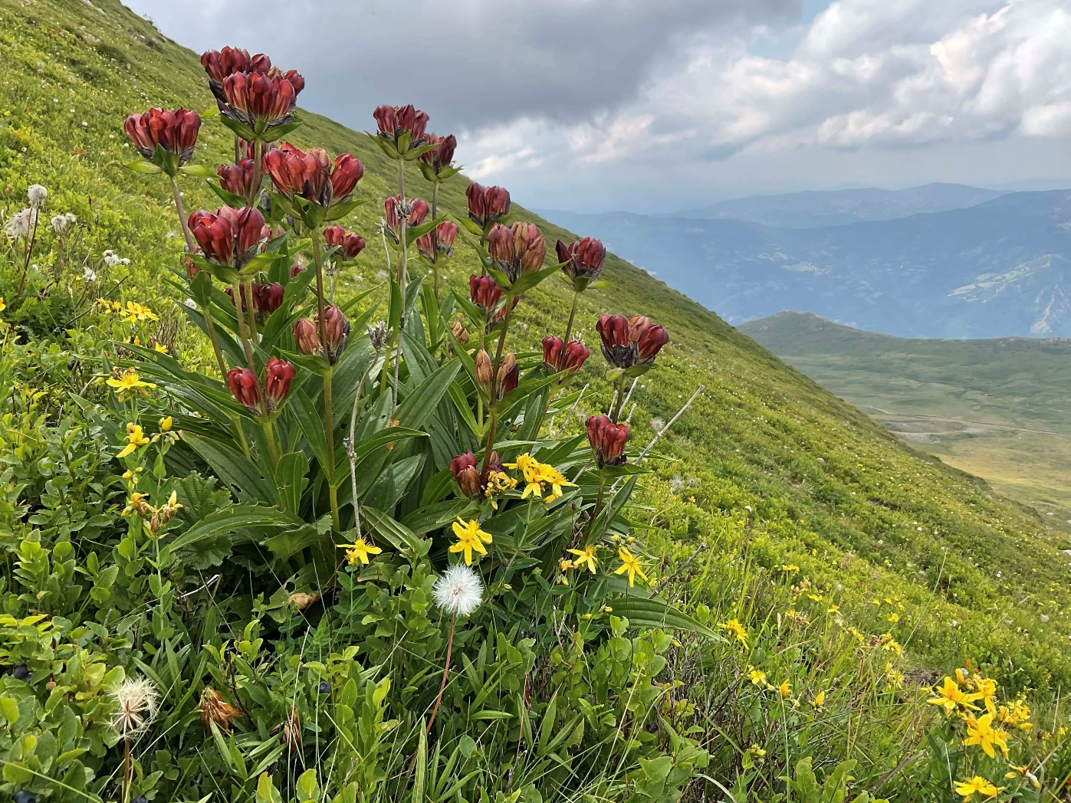

Slide 19
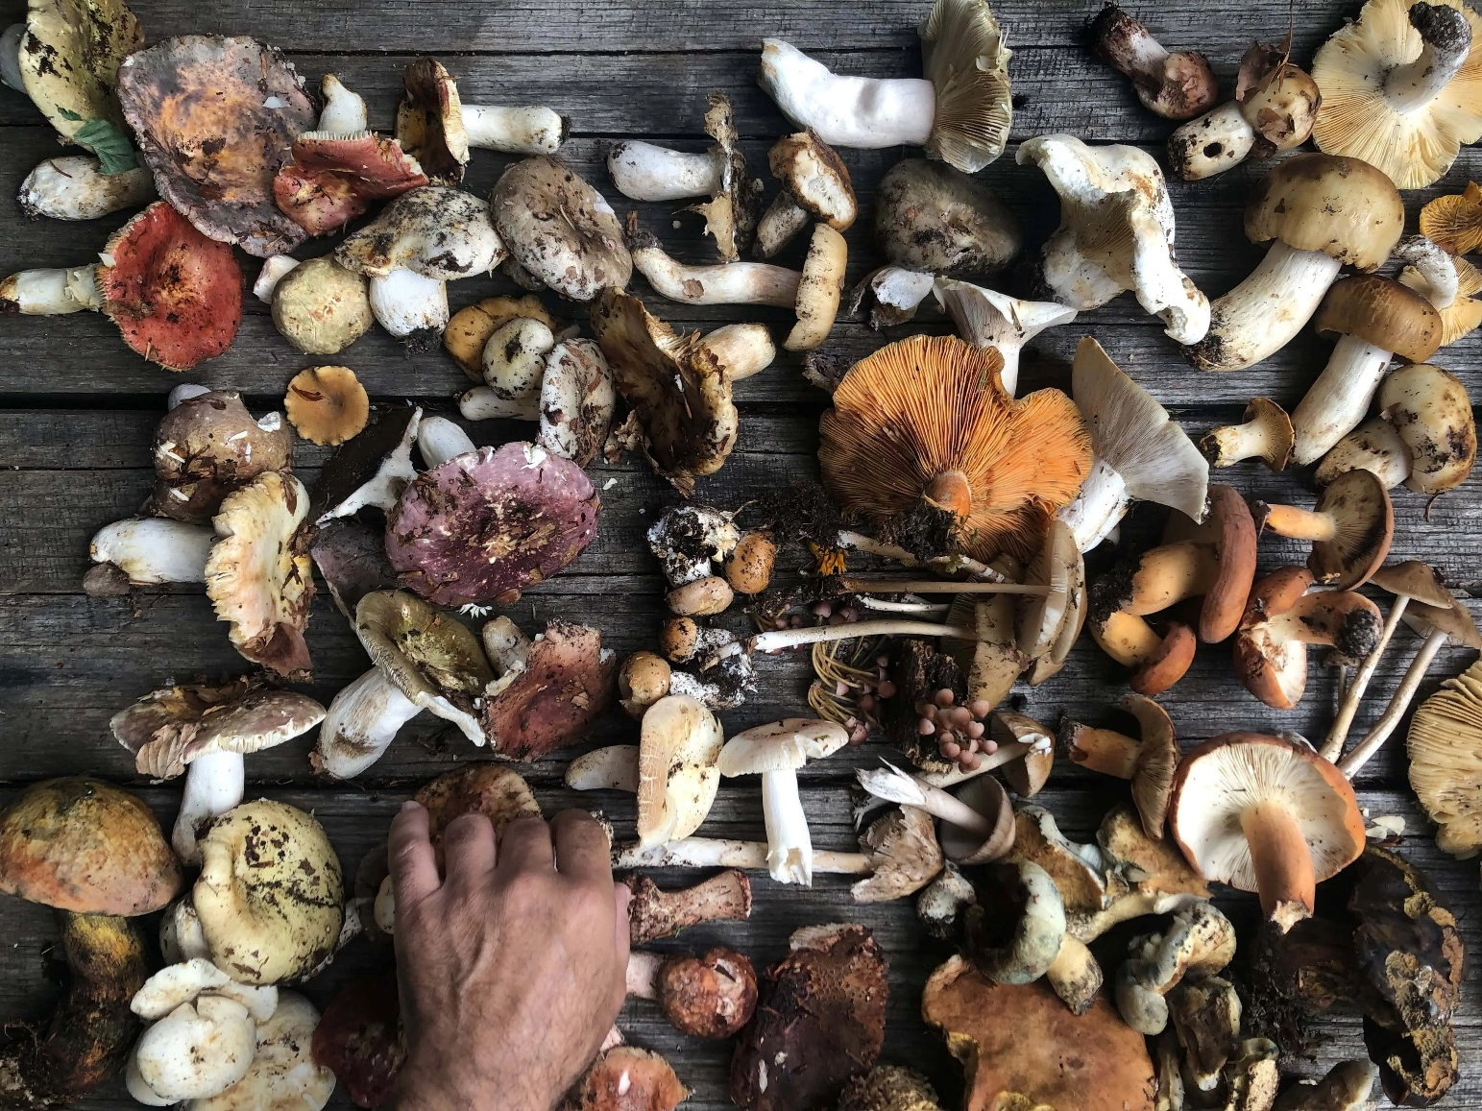

Slide 20
PREMIO DI LAUREA 2024
Commissione giudicatrice: Stefania Benvenuti, Gilberto Coppi, Cecilia Rustichelli, Maria Agnese Sabatini, Paolo Zannini
Per tesi di Laurea Magistrale dei Corsi di Studio
Scienze Chimiche (Classe LM/54)
Biologia Sperimentale e Applicata (Classe LM/6)
Farmacia o Chimica e Tecnologie Farmaceutiche (Classe LM/13)
dell’Università di Modena e Reggio Emilia che abbiano conseguito il titolo con una tesi di laurea di tipo sperimentale o compilativa negli anni accademici 2023/2024 e 2024/25.

Slide 21
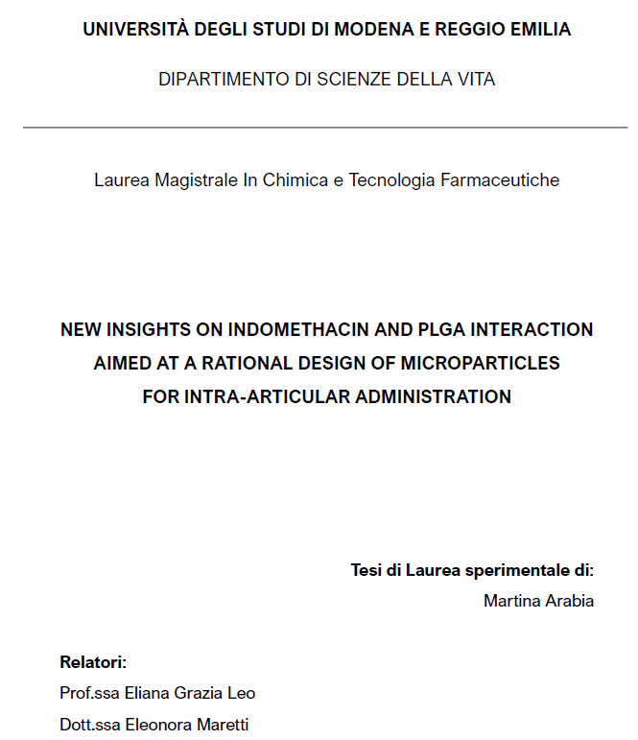
MARTINA ARABIA

Slide 22
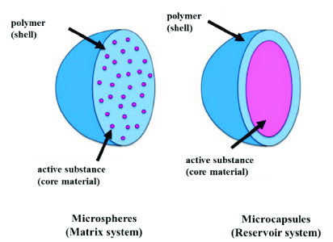
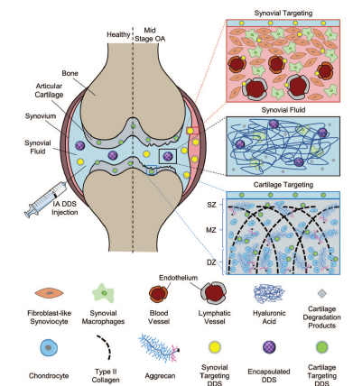

Slide 24

Realizzazione Pin societario

Slide 25
Varie ed eventuali

Slide 26
Invitiamo vivamente i Soci che non hanno ancora provveduto al pagamento della quota associativa per l’anno 2024 e/o precedenti, sempre di € 20,00 (venti), a provvedere.
Per ragioni di contabilizzazione ufficiale, la quota dovrà essere pagata tramite bonifico bancario sul conto corrente della SNM: IBAN IT10 O053 8712 9000 0000 0009 999, con la causale “Nome Cognome - quota sociale 2024, o altro”.
Il pagamento della quota annuale dà diritto a ricevere il volume degli Atti: il volume è, comunque, scaricabile in formato elettronico dal sito della Società (https://www.socnatmatmo.unimore.it/).
Sul sito è sempre possibile trovare e scaricare tutti i volumi arretrati degli Atti della Società dei Naturalisti e Matematici di Modena.

Slide 27
